Slide 1
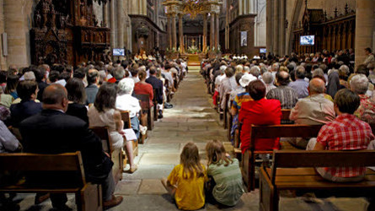
L’espace et les objets
liturgiques

Slide 2
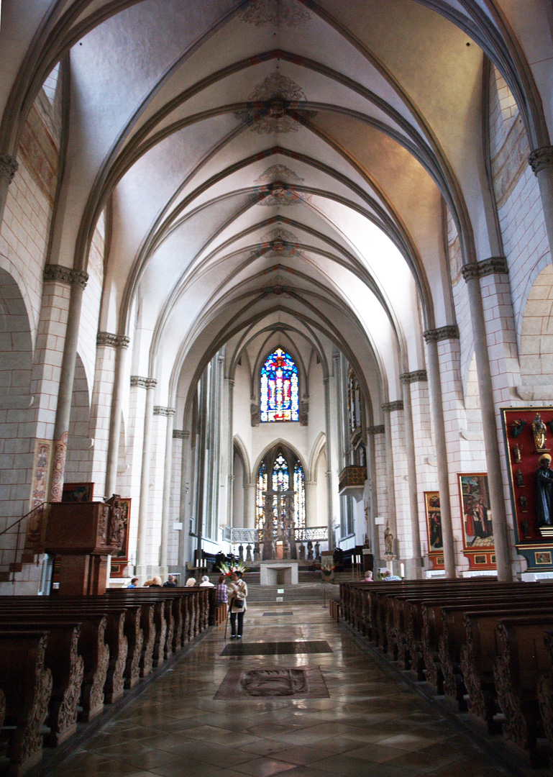
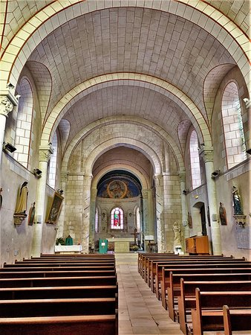
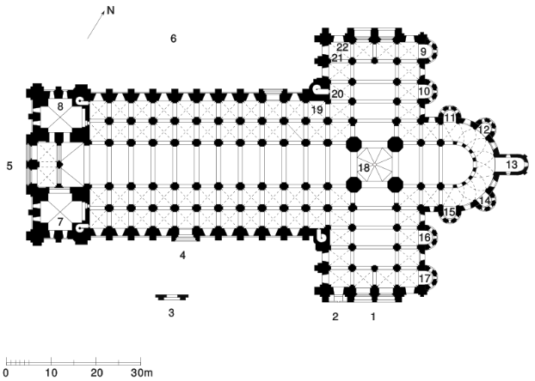
L’église est en forme de croix (nef, transept, chœur), tournée vers l’Orient.
Nef, transept, chœur et abside.
La nef symbolise la terre, la voûte de l’abside symbolise le ciel : le chœur (avec l’autel au centre) est le point de rencontre du ciel et de la terre : le Christ se rend présent à la messe.

Slide 3

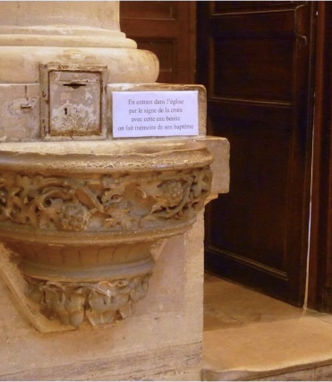
Le bénitier:
Contient l’eau bénite avec laquelle on fait le signe de croix : rappel du baptême qui par l’eau nous a fait devenir enfant de Dieu, frères du Christ.
L’eau est symbole de la grâce de Dieu qui nous purifie, qui nous fait vivre.

Slide 4

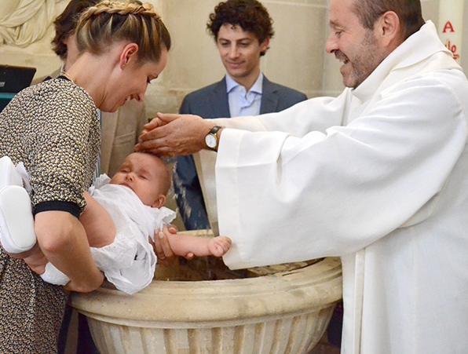
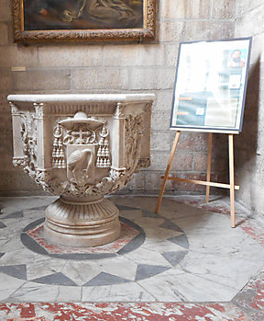
Les fonds baptismaux :
Ils sont placés souvent près de l’entrée de l’église, car le baptême est la porte des sacrements, c’est lui qui nous fait entrer dans l’Eglise catholique

Slide 5
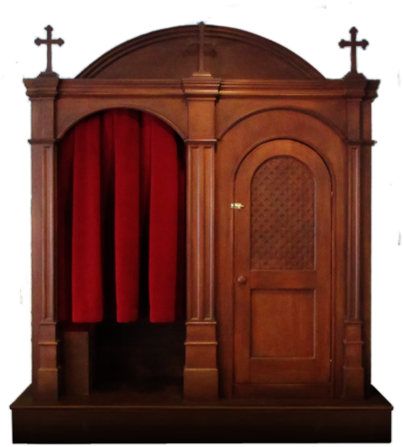
Le confessionnal
Pour recevoir le sacrement de la réconciliation dans le silence et la discrétion.
On peut aussi rencontrer le prêtre en tête à tête.

Slide 6
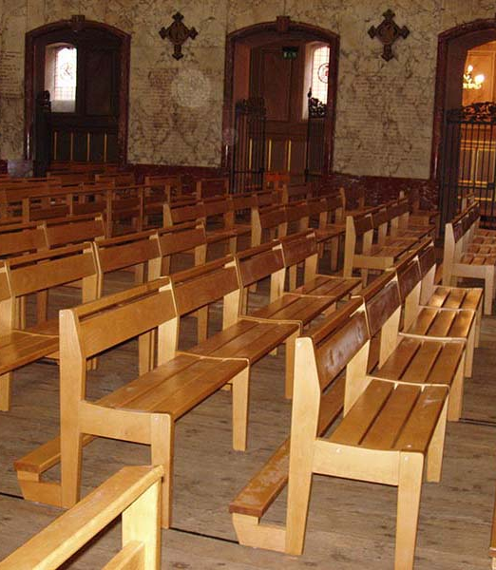
Les sièges
Introduits au XVIème siècle par les protestants en raison de l’importance de la prédication.
En Orient les sièges sont rares.

Slide 7
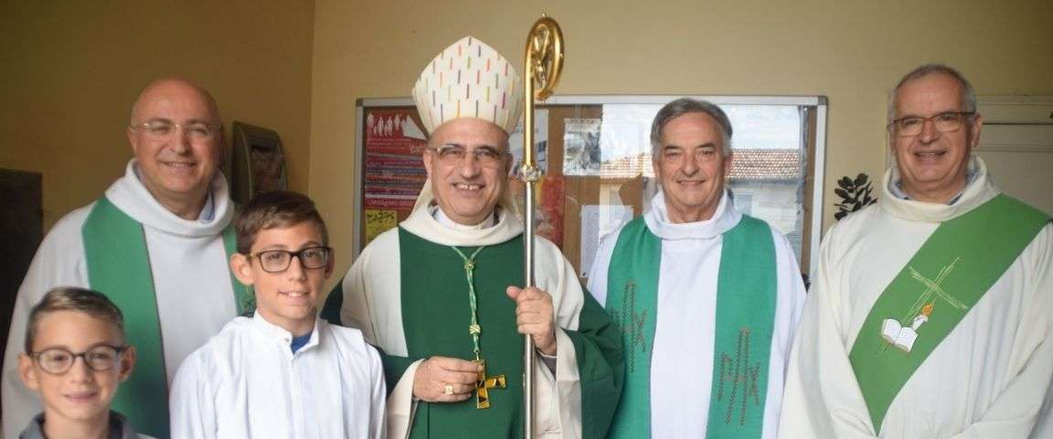
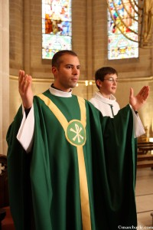
Sacristie et vêtements liturgiques
Avant la messe, les célébrants et les servants se préparent à la sacristie.
Le prêtre revêt une étole tombante, une chasuble par-dessus une aube blanche, le diacre porte une étole en diagonale sur la même aube.

Slide 8
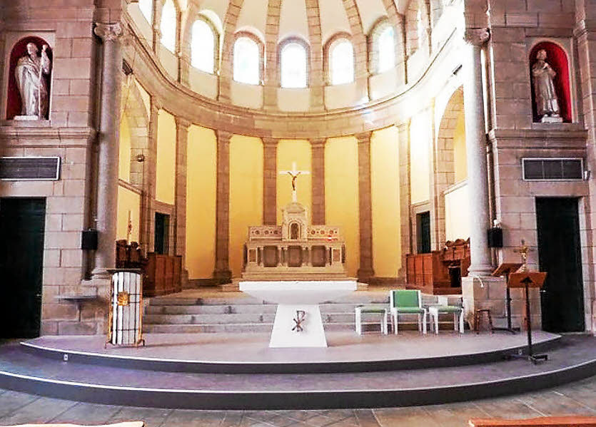
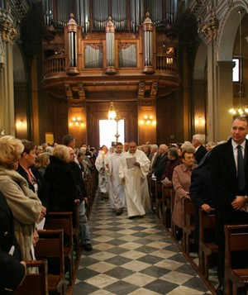
Entrée en procession
Symbole de notre pèlerinage terrestre: nous montons avec le prêtre et tous les chrétiens vers l’autel ou s’actualise le sacrifice du Christ et sa résurrection : source de notre vie chrétienne .
Le Seigneur ressuscité vainqueur de la mort et du péché, se rend présent à la messe et nourrit nos vies.
Joie de la procession : encens, orgue, chant de louange et de joie.

Slide 9
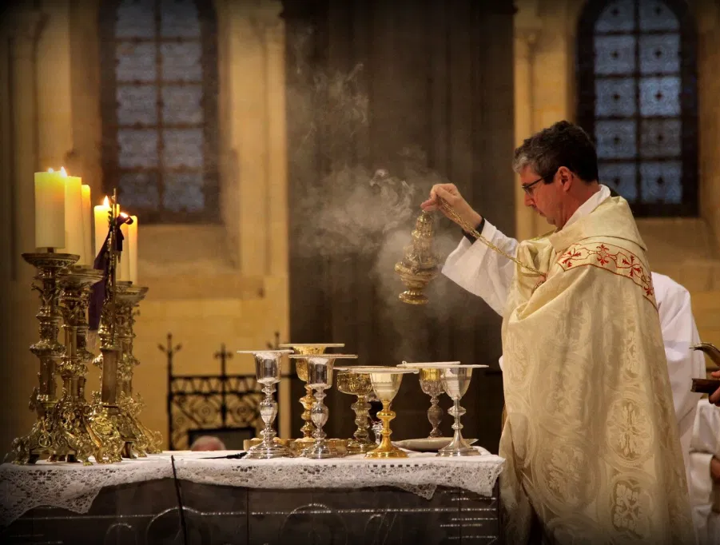
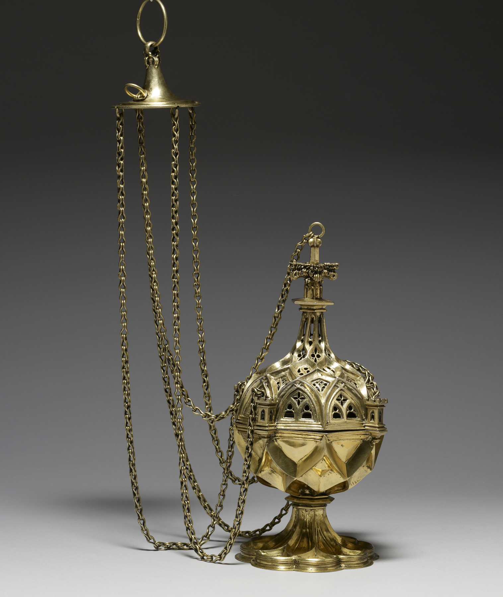
L’encensoir
L’encens est le symbole de l’adoration et de la prière qui monte vers Dieu.
La bonne odeur représente la grâce que Dieu répand dans nos âmes.
On encense la croix, l’autel, l’évangile, les offrandes et le prêtre ainsi que les fidèles : tout ce qui est consacré.

Slide 10
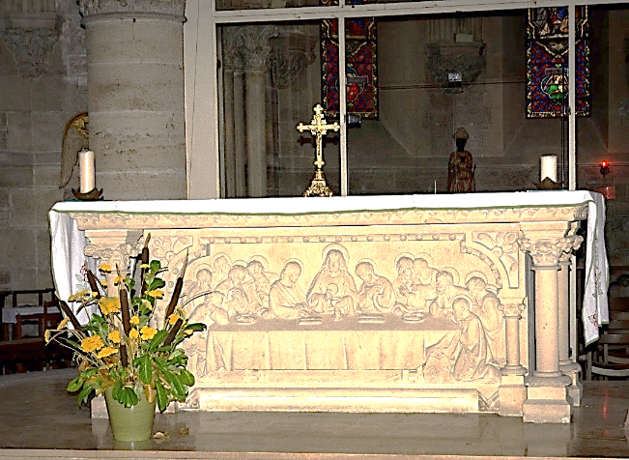
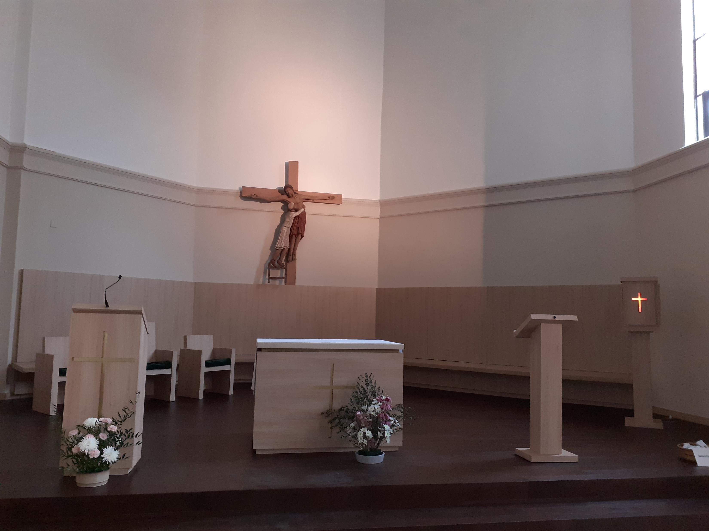
Le chœur
Il comprend l’autel, le tabernacle (souvent), l’ambon, les sièges du célébrant et des assistants.
L’autel est surélevé :
la montée à l’autel symbolise notre montée vers Dieu.
surélevé pour que tout le monde puisse bien voir.
Avant d’approcher l’autel, nous nous reconnaissons d’abord pêcheurs, nous demandons pardon de nos fautes, nous exprimons à Dieu notre besoin de recevoir son pardon : étape de purification, préparation pénitentielle.

Slide 11
L’autel
Surmonté d’une croix car il désigne le lieu où est actualisé le sacrifice du Christ : il représente le calvaire. La messe rend présent le sacrifice du Christ sur la croix qui sauve le monde, et sa résurrection: Il est vivant!
Les nappes : blanches, elles symbolisent la résurrection , la vie, la pureté du Christ, notre pureté, symbole du linceul blanc du ressuscité.
Les cierges : rappellent que le Christ est la lumière du monde (rappel du cierge pascal). « Vous êtes la lumière du monde ».Sur l’autel on retrouve la passion et la résurrection: la messe est le mystère pascal
La crédence : petite table à droite où l’on pose les burettes, le plateau de communion, les linges, etc.

Slide 12
L’autel (suite)
Il représente le Christ par plusieurs symboles:
Les 5 croix gravées, images des cinq plaies du Christ.
La pierre d’autel avec des reliques de saints martyrs qui à la suite du Christ ont donné leur vie pour lui.
C’est aussi à la fois la table de la cène et le tombeau du Christ, comme la messe est sacrifice et repas, deux aspects d’un même mystère.
Le prêtre baise l’autel en arrivant, il embrasse le Christ, fait un avec Lui.

Slide 13
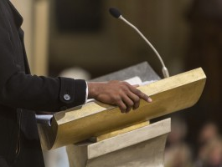
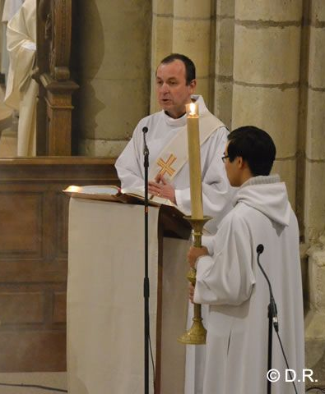
L’ambon
C’est un pupitre où sont posés le lectionnaire et l’évangile. C’est aussi le lieu de l’homélie.
Après avoir chanté la Gloire de Dieu, c’est le temps d’enseignement et d’écoute de la sa Parole.
La proclamation de l’Evangile :
Est précédée de l’Alleluia : Hallel Yaweh = Louez Dieu !
Est le point culminant de la liturgie de la Parole, préparé par les lectures de l’ancien testament et des épîtres.
On reçoit Dieu par sa Parole, qui prend corps à la Consécration.

Slide 14

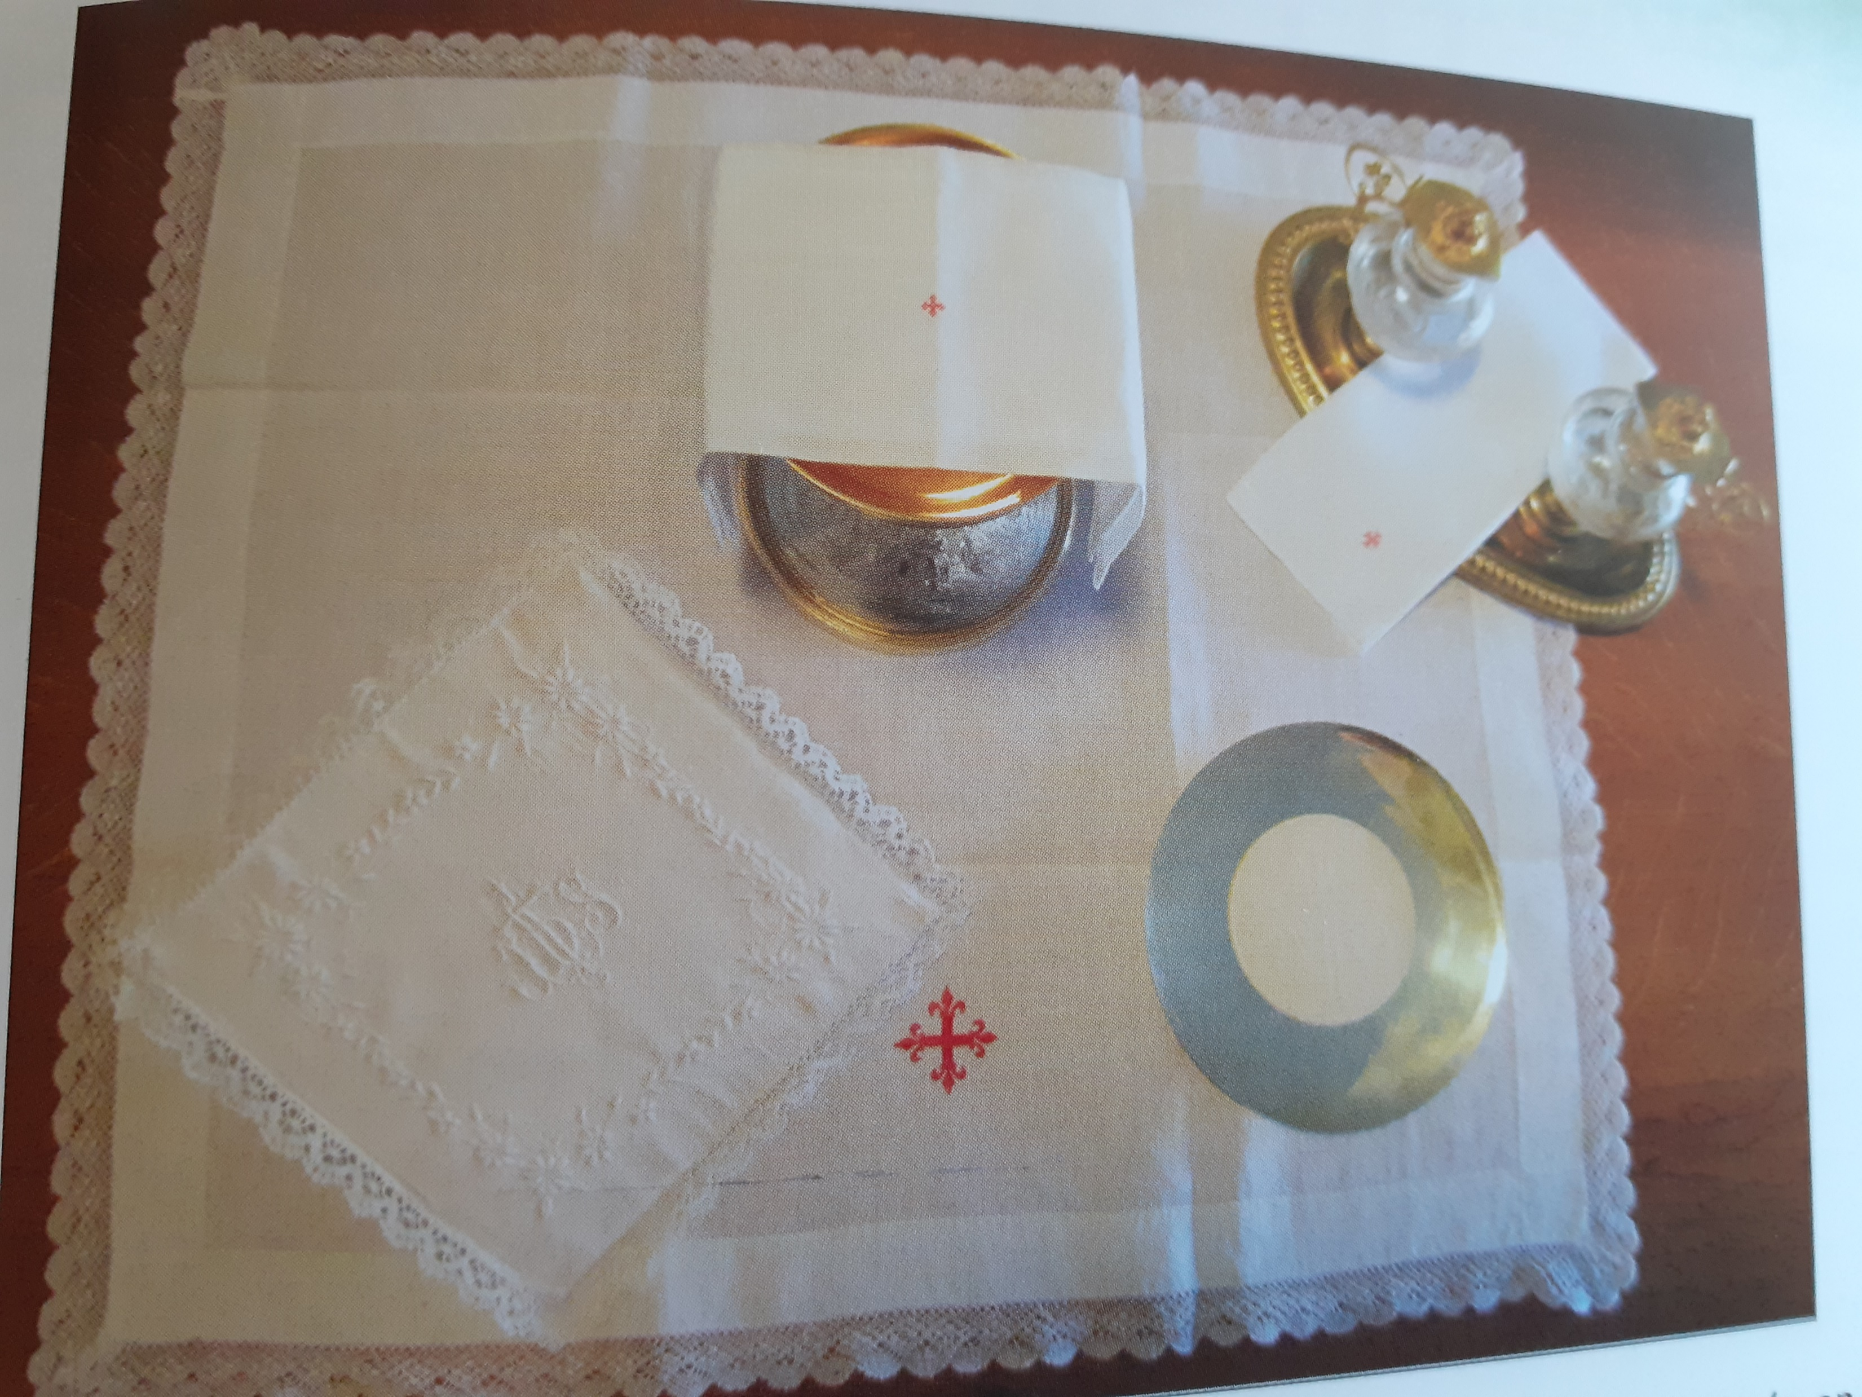
Les vases sacrés
A l’offertoire sont disposés sur l’autel les objets suivants dont le prêtre va se servir pour célébrer la liturgie eucharistique, cœur de la messe :
La patène
Le calice
La/les coupes eucharistiques
Les burettes

Slide 15
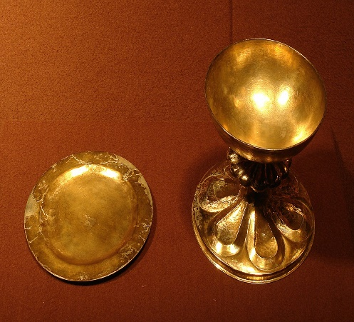
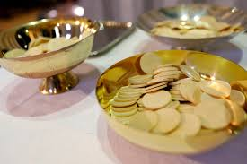
La patène
C’est une petite assiette ronde, en or, sur laquelle est placée la grande hostie, qui devient le corps du Christ à la consécration
La coupe eucharistique
Elle contient des hosties à consacrer s’il n’y en n’a pas suffisamment dans le ciboire pour toutes les personnes.

Slide 16

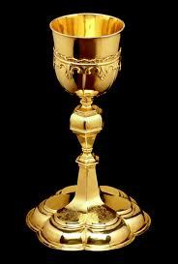
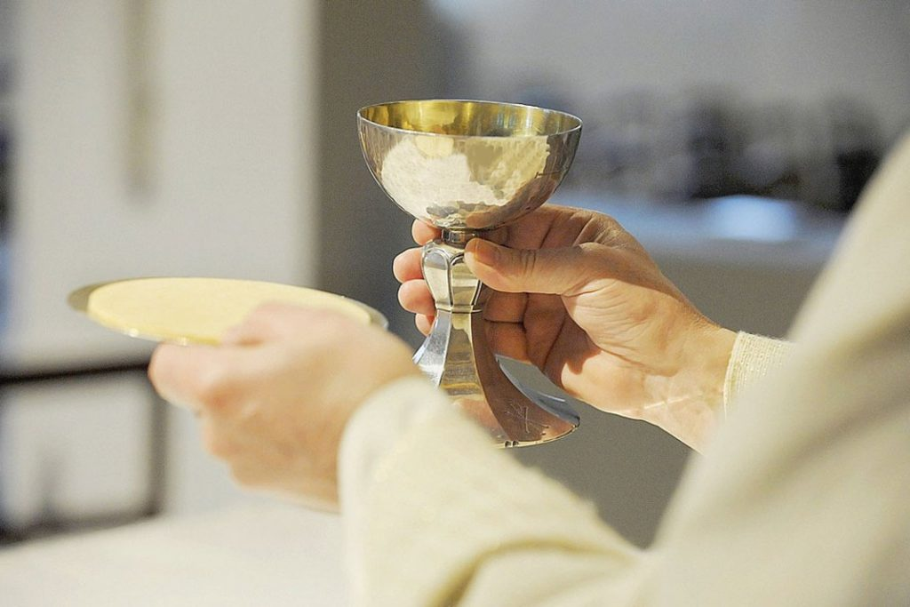
Le Calice
Signifie « vase à boire »
A l’offertoire, le célébrant y verse un peu de vin et une goutte d’eau.
C’est le symbole de l’union de la divinité de Jésus et de son humanité (Il est Dieu et Homme).
La goutte d’eau nous représente, nous offrons à Dieu toute notre vie, avec nos joies et souffrances, pour être transformés en Dieu : c’est notre participation active à la messe.

Slide 17
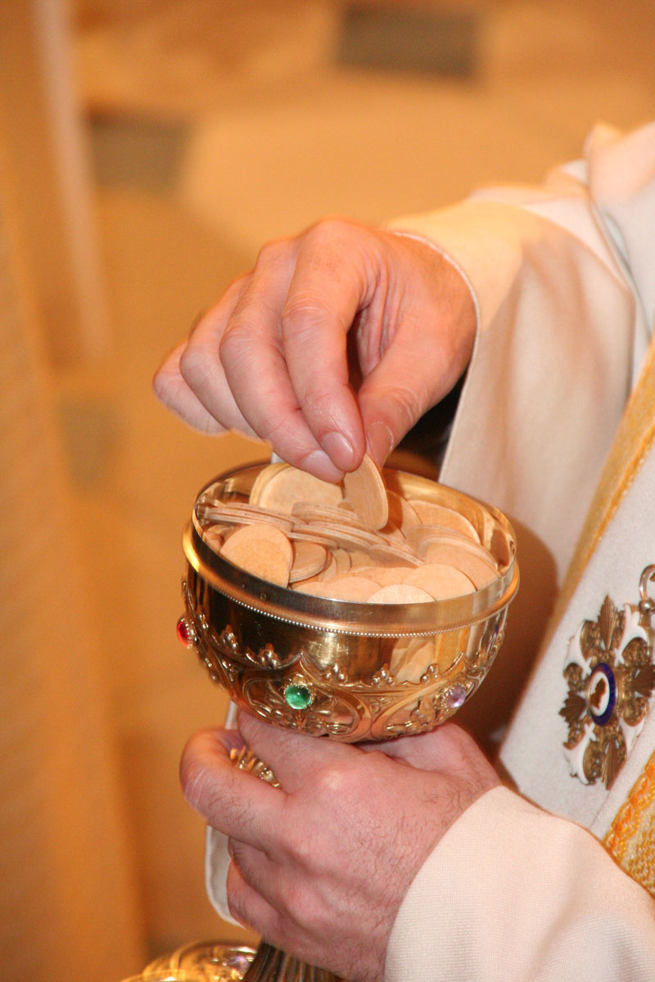
Le Ciboire
C’est un récipient en or qui contient les hosties consacrées dans le tabernacle.

Slide 18
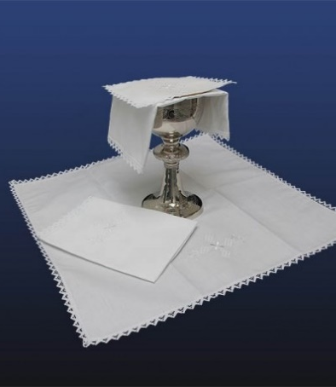
Les linges d’autel
Le corporal, linge sur lequel est déposé le calice et la patène. Son nom rappelle qu’il représente le linceul qui a enveloppé le corps du Christ, comme il le fait à la consécration.
La pale est le carré en toile qui recouvre le calice.
Le purificatoire essuie le calice après la communion du prêtre au sang du Christ.
Le manuterge sur lequel le prêtre s’essuie après le lavement des mains qui précède la consécration.

Slide 19
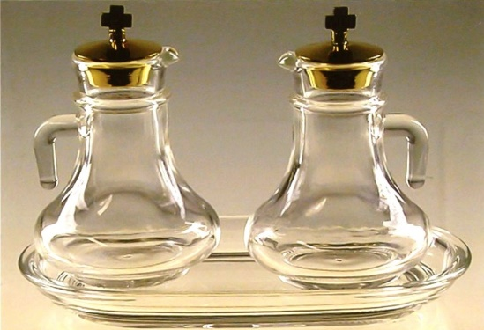
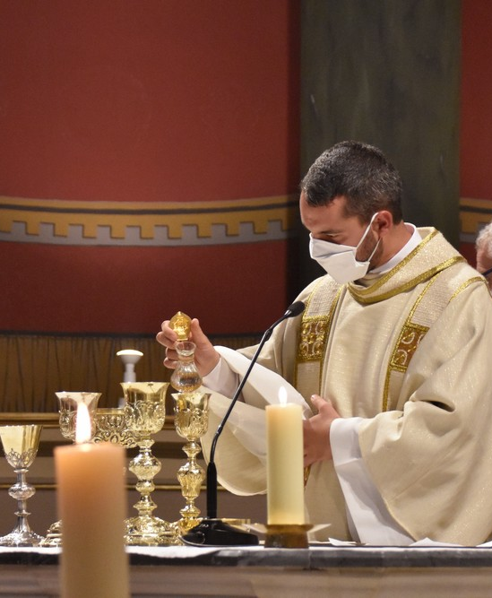
Les Burettes
Deux flacons semblables qui contiennent le vin et l’eau.

Slide 20
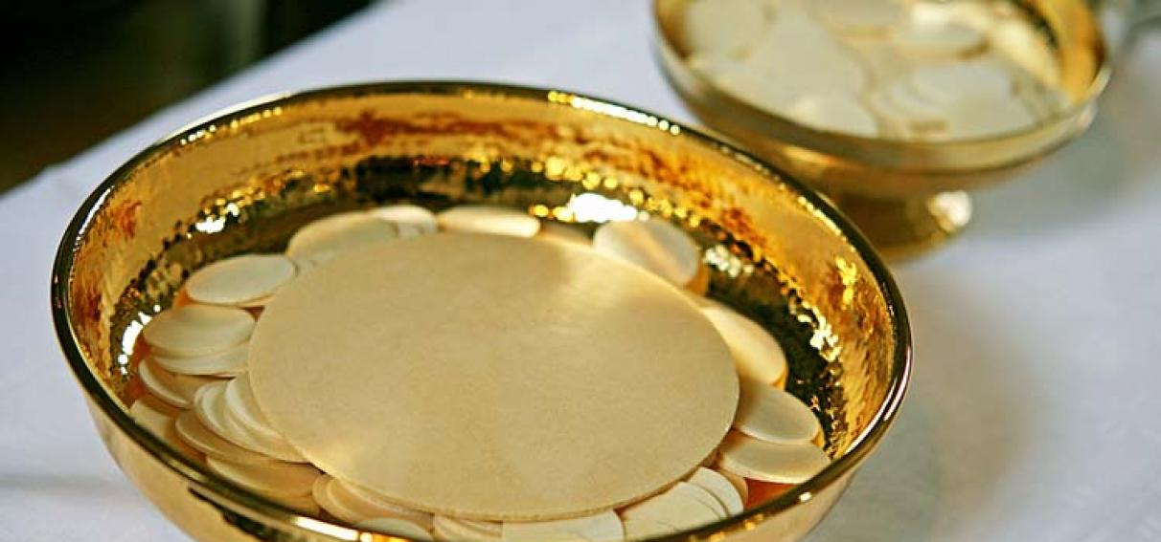
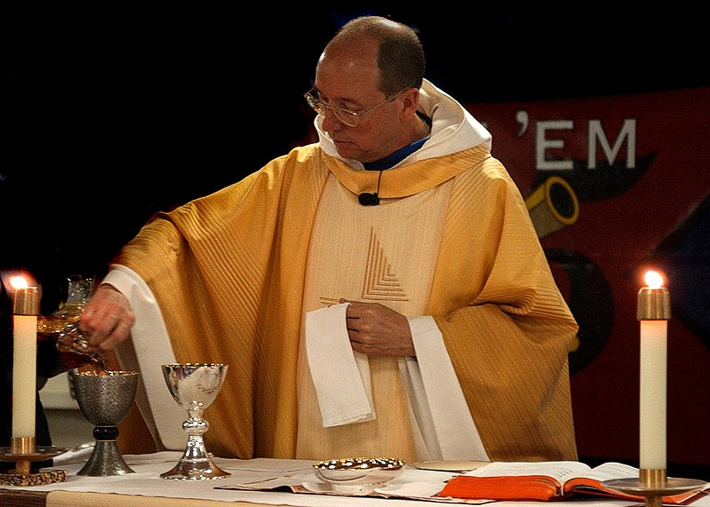
A l’offertoire, ces dons (offrandes) sont apportés en procession et nous représentent. Nous venons offrir nos vies à Jésus pour qu’Il les unisse à la sienne.
Le pain
A la cène, Jésus prend du pain. C’est la base de la nourriture du corps ,il nous est vital; il représente le fruit de notre travail. C’est aussi un symbole d’unité : pour le faire on broie des grains et on les réunit en une seule pâte, c’est l’Eglise.
Ce pain est appelé hostie, qui veut dire victime. Pain azyme, sans levain.
Le vin
Il est fait avec des grains de raisin qui sont pressés, symbole de nos vies, et du sang versé du christ.

Slide 21
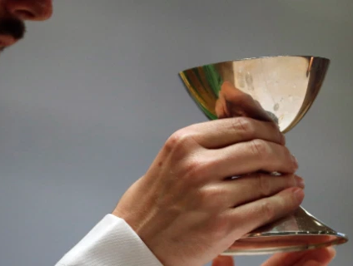
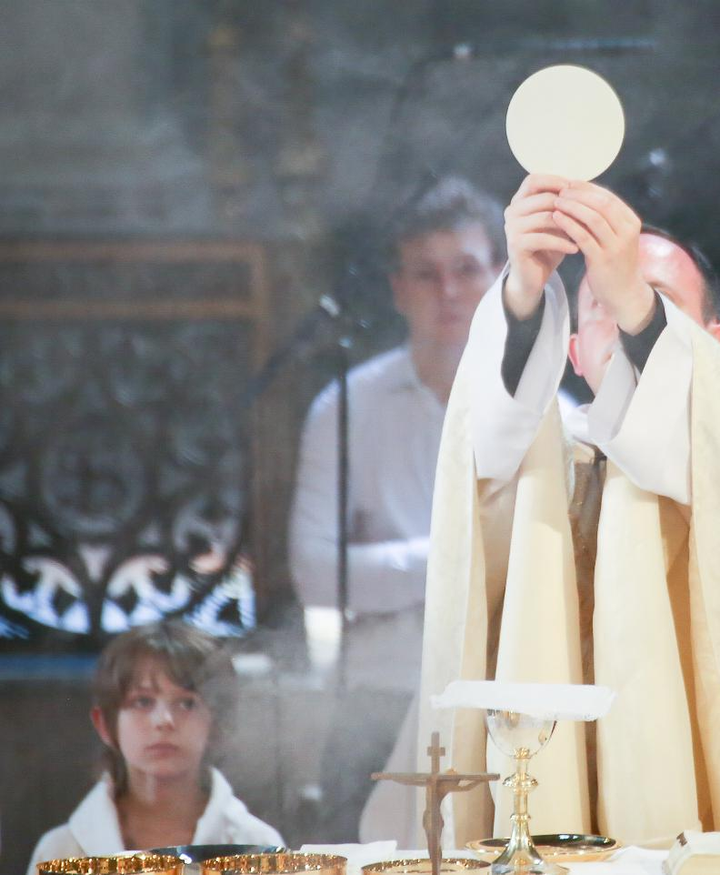
La consécration
Les offrandes du pain et du vin deviennent le corps et le sang du Christ à la consécration, cœur de la messe

Slide 22
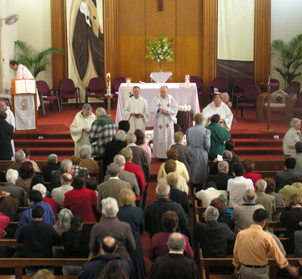
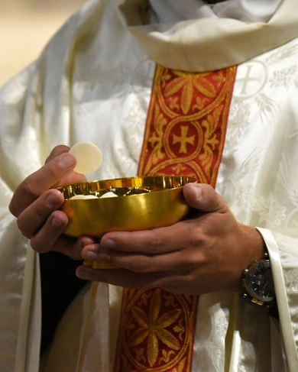
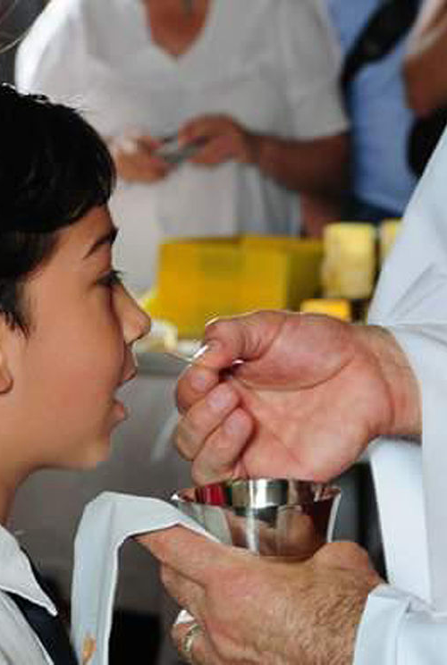
La communion
Nous sommes invités à avancer en procession pour recevoir le corps du Christ

Slide 23
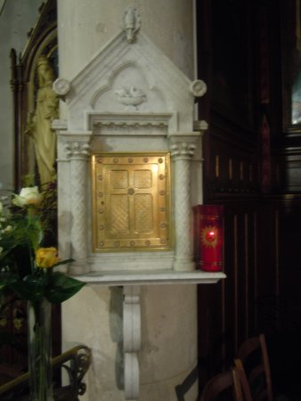
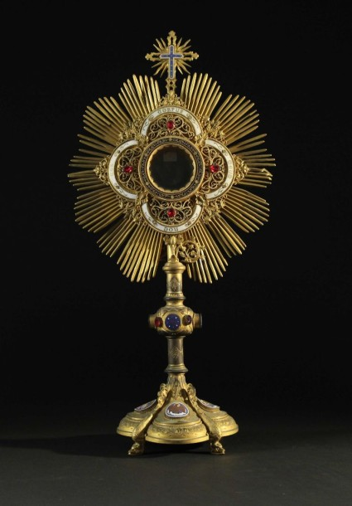
La messe est finie, mais Dieu reste avec nous dans le Saint Sacrement (hostie consacrée)
Soit déposé dans le Tabernacle
Le mot vient de l’hébreu « tente » et rappelle la tente qui abritait l’Arche d’Alliance
La veilleuse signale la présence réelle et aimante de Dieu, ainsi que la présence aimante des fidèles.
Soit exposé dans l’ostensoir lors d’une Adoration

Slide 24
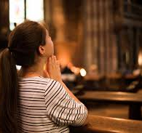
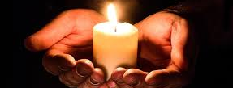
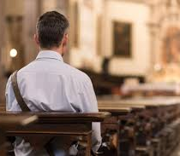
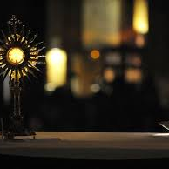
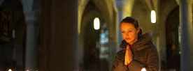

Slide 25
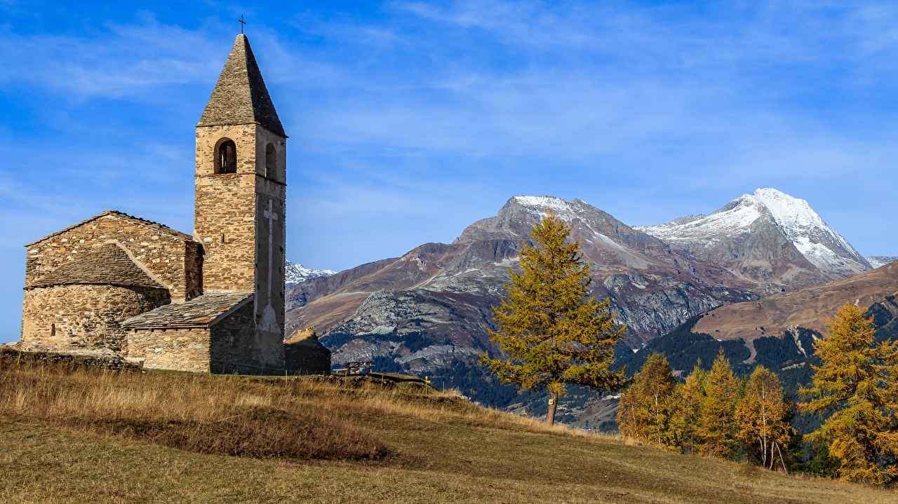
Conclusion
Nous avons découvert une multitude d’objets, de gestes, de paroles, pour célébrer l’eucharistie.
Ils sont là pour manifester la gloire de Dieu, toucher tout notre être par ses cinq sens, et exprimer des réalités spirituelles à travers des intermédiaires sensibles
Cela nous aide à passer des réalités visibles aux réalités invisibles : l’amour de Dieu qui se donne.

